Slide 1
Telling at what time something happens

Slide 2
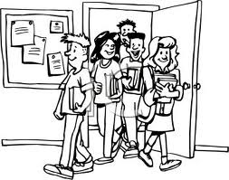
To ask what time something happens, ask:
¿A qué hora es….?
Examples:
¿A qué hora es la clase?
¿A qué hora es el almuerzo?

Slide 3
To answer, say:
Es a las…./Es a la
Es a las tres de la tarde.
Es a la una menos cuarto.

Slide 4
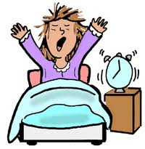
De la mañana
De la tarde
De la noche

Slide 5
Practica

Slide 6
¿A qué hora es la clase de español?
11:30 A.M.
Es a las once y media de la mañana .

Slide 7
¿A qué hora es la clase de arte?
2:45 P.M.
Es a las tres menos cuarto de la tarde.

Slide 8
¿A qué hora es la clase de ciencias?
8:15 A.M.
Es a las ocho y cuarto de la mañana.

Slide 9
¿A qué hora es el almuerzo?
12:50 P.M.
Es a la una menos diez de la tarde.

Slide 10
How to show possession
In Spanish to show that something belongs to someone use:
David’s shoes.
Eva’s classes.
de
This is the equivalent of the ‘s (apostrophe s) in English.
Los zapatos de David.
Las clases de Eva.

Slide 11
De and el together…
When you have de and el next to eachother.
The professors dog
The director of the school.
De combines with el to form the contraction del
El perro del profesor
La directora del colegio.

